Slide 1
定积分与微积分基本定理(2)

Slide 2
一、复习

Slide 4
图1
图2

Slide 6
二、应用
探究点一 定积分的计算

Slide 9

探究点二 用定积分求曲边梯形的面积
y
y=$e^{x}$
1
o
2
x

Slide 10
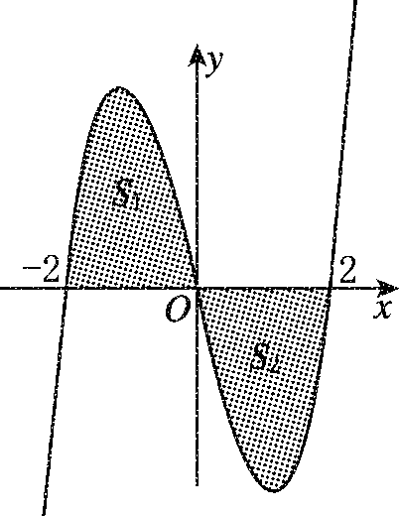

Slide 11
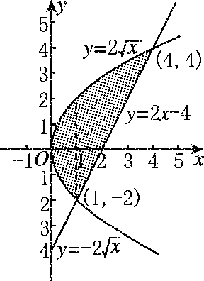
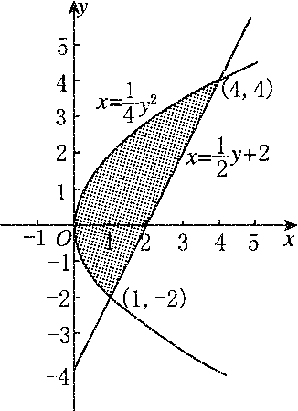

Slide 12
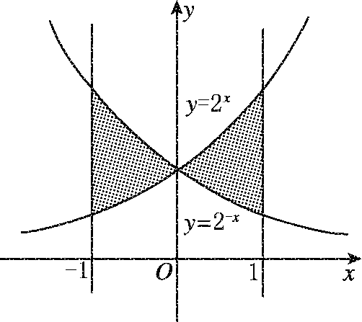

Slide 13
探究点三 利用定积分定义证明不等式
a
b
a
b

